Slide 1

试用期工作总结&转正答辩
系统BU---终端及卫星开发部---张文颖
2021年4月9日

Slide 2



目 录
一、自我介绍&岗位职责
二、试用期工作回顾
三、难点及解决方案
四、转正后工作规划
五、个人思考与建议

Slide 3



自我介绍
张文颖
毕业以来一直从事Android App软件的研发工作。 2020年9月27入职深圳金信诺技术股份有限公司，主要负责终端产品的Android App软件开发。
图片标题：微软雅黑12号字体
图片标题：微软雅黑12号字体
图片标题：微软雅黑12号字体

Slide 4


岗位职责：
负责终端团队产品Android App客户端功能需求的开发、调试、问题分析处理与支持等，目前已开发KSLINK,ELFKS两款终端产品管理软件。其中KSLINK发布1.0.8版本至Google 应用市场及应用宝市场，ELFKS即将上线各大应用市场。
岗位评估：
1.Java基础扎实，熟悉kotlin语言。
2.熟练掌握Android 界面UI、组件、数据存储、网络通信、多线程机制等
3.合理高效的完成开发内容，在规定的时间内完成相应的开发。并且对于Android端进行了一些性能优化。增加第三方崩溃日志SDK的集成，优化用户体验。
KSLINK
ELFKS

Slide 5
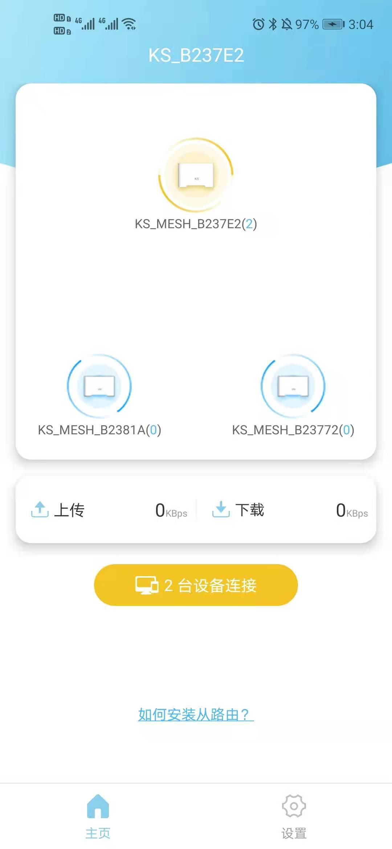
试用期工作回顾
1.国际化英文部分进行修改，增加崩溃日志采集SDK，解决闪退性bug
2.发布KSLINK1.0.8到谷歌应用市场及应用宝市场
解决测试提出的优化的功能点（如首页展示问题，切换时区跳转到断连页面等）

Slide 6
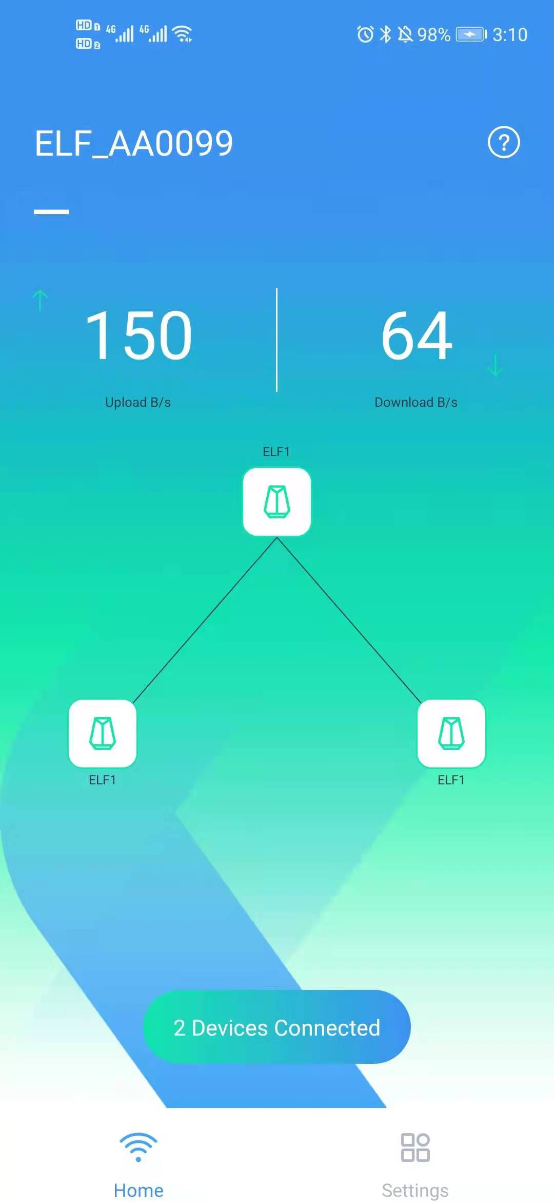
试用期工作回顾
采用okhttp，retrofit，rxjava进行网络架构。实现从0到1的架构设计及功能开发。ELFKS软件实现了首页、Wi-Fi设置、终端管理、访客网络、网络设置、家长控制、固件版本升级、网速检测等功能。进行apk瘦身，优化用户体验。
优化体验，简单配置
根据手机当前时区自动配置，无需选择。
对连接设备在线控制，一键限速。
简洁页面，功能增加
对连接设备在线控制，一键限速。
WiFi信号检测，实时动态显示。
性能优化
集成google firebase sdk进行崩溃日志收集，解决线上崩溃问题，优化用户体验。
进行项目内存泄漏的检测，apk瘦身等

Slide 7
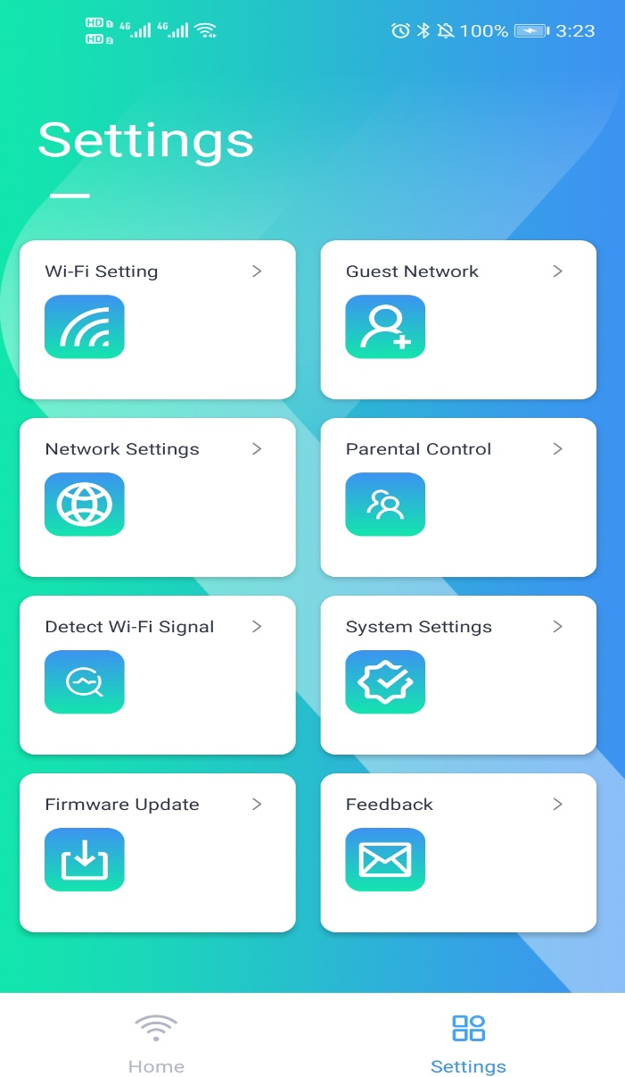
试用期工作回顾
对比obri，linksys，华为智慧生活的中英文翻译，优化ELFKS的中英文，整理google，百度，应用宝，华为，小米等应用市场的上架文档，帮助页面的文案信息的整理，优化ELFKS 代码，结构。解决测试提出的问题。

Slide 8
难点及解决方案
ELFKS产品断连页面动画
需求： 实现放射性波纹效果的动画
解决方案：自定义一个View,使用canvas绘出，属性动画进行渐变性效果的呈现。
Retrofit网络请求问题
需求： app的网络请求的baseUrl是根据连接路由器返回的ip地址来请求。Ip地址动态获取。然Retrofit框架默认实现的baseUrl在程序运行期间是不
可修改的。
解决方案：在网络请求建立的时候，增加intercept拦截器，在拦截器里面替换全局网络请求的baseUrl。
3. 首页拓扑图，以及网速检测页面的自定义动画。
需求：网络拓扑图要展示主mesh,从mesh的信息，并且实现图片一一对应解决，编辑节点。网速检测页面在扇形的图标中展示信号强度。
解决方案：自定义ViewGoup组件，采用canvas绘制主mesh，从 mesh，计算各节点的位置，动态绘制各节点及线条，
进行连线。网络检测需要算出各个刻度值的绘制弧度，以及指针所指向的信号强度值。
4.ELFKS产品手机适配的问题
需求：在Android各大机型上面要实现不会出现某种机型闪退问题，以及UI界面不会被覆盖或显示不全的问题。
解决方案：使用的api尽量是google的基础api。进行机型的屏幕适配，让界面不会出现显示不全的问题。兼容android4.4及以上的版本，
进行版本判断，使用相对应的api。

Slide 9
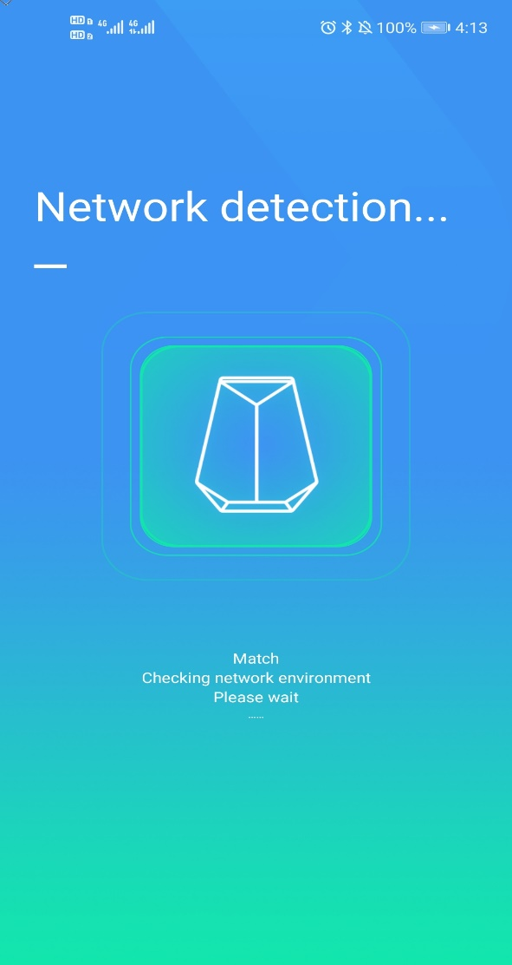
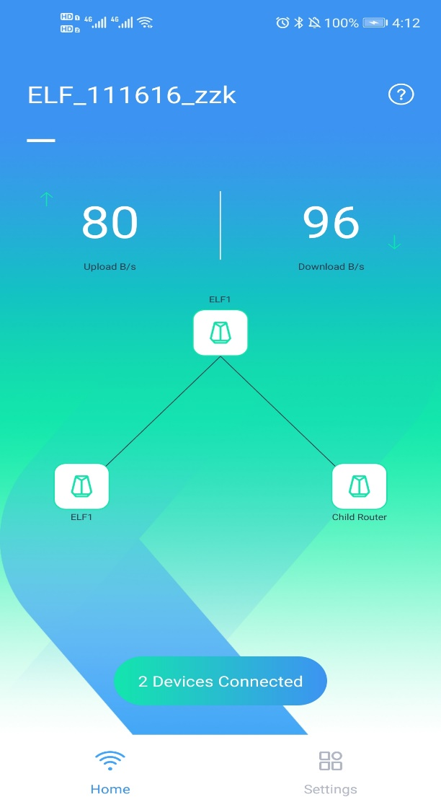
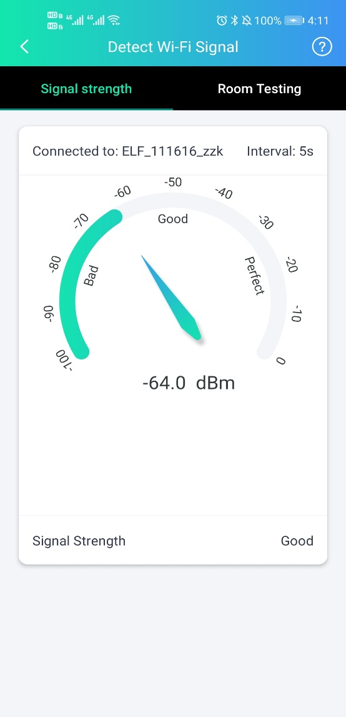
断连页面
首页拓扑图
网速检测

Slide 10
转正后工作规划
优化ELFKS产品
深研技术，提高能力
了解其他前端跨平台框架
提高沟通能力
为公司创造价值
做好本职工作
精进前端技术
提升竞争力
更快的实现工作
适应不同项目
目标

Slide 11

个人思考与建议
经过这半年试用期，感受到金信诺开发团队团结，开放、活力的特质。感谢各位领导和同事的帮助。在接下来的日子希望自己在金信诺能贡献自己的价值，为公司创造价值。

Slide 12
谢 谢 ！

